Slide 1
PRÉSENTATION GÉNÉRALE DU PEG- PRÉFÉRENCES JM
Ernesto Cavassa sj
Belén Romá

Slide 2
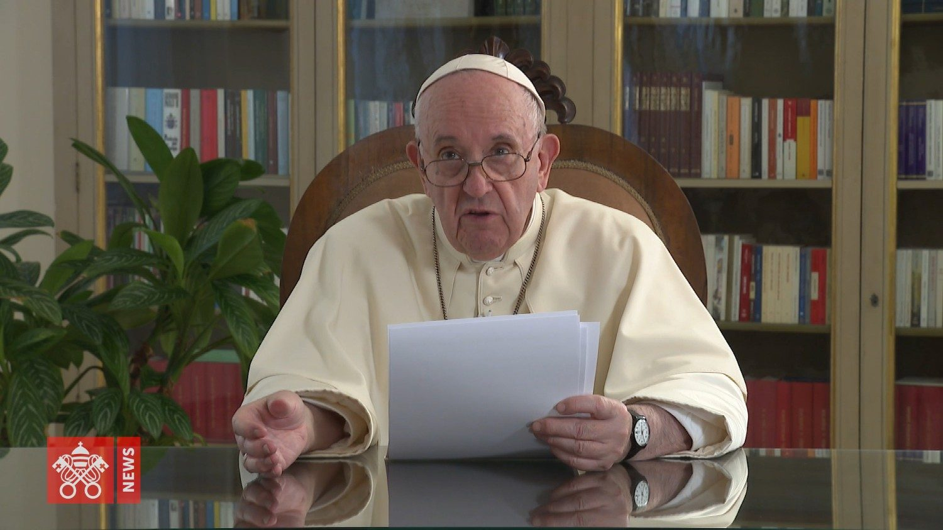
VIDEO LANCEMENT PEG (12/9/2019)

Slide 3
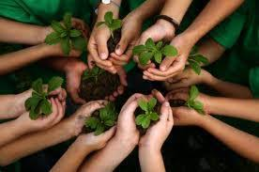
LE PACTE CE QU‘IL N‘EST PAS ET CE QU’IL EST
“ De fait, pour faire un pacte, il faut deux ou plus de personnes différentes qui décident de s’engager pour une cause commune . Un pacte existe quand, maintenant les différences réciproques, on décide t’utiliser ses propres forces au service du même projet. Un pacte existe quand nous reconnaissons l’autre, différent de nous, non comme une menace à notre identié, mais comme un compagnon de voyage”
Le Pape NE propose pas une action éducative, non plus invite-t-il à développer un programme, mais se concentre en un pacte , comme Il précise - en une ALLIANCE ÉDUCATIVE
Un pacte OUI (IL)

Slide 4
Cette initiative est-elle nécessaire?
Oui, elle est nécessaire pour les limitations de l’école et , en particulier, de l’école catholique

Slide 5
L’ ÉCOLE CATHOLIQUE
PERD... | EST DEVENUE D’ÉLITE EXCLUSIVE RIGIDE IMPOSITIVE FERMÉE | DOIT... S’OUVRIR DIALOGUER ACCUEILLIR À TOUS SERVIR AUX "DERNIERS" CULTURE DE LA RENCONTRE SE FLEXIBILISER DEVENIR HORIZONTALE
 | DÉPENDENTE COMODE SUIT LA MODE OBÉISSANTE (à la mode, le Marché, l’État…) | SE LIBÉRER S’AUTONOMISER ÊTRE “EN SORTIE” ALLER CONTRECOURANT GÉNÉRER DE L’ESPOIR HUMANISER
 | N'A PAS DE MONOPOLE SUR L'ÉDUCATION PERD DE LA PRÉSENCE, DE L'IMPORTANCE | INNOVER COLLABORER TRANSFORMER CROÎTRE, APPORTER DE LA VALEUR
LÉGITIMITÉ
AUTONOMIE
ET IDENTITÉ
IMPORTANCE
De Juan Antonio Ojeda Ortiz, fsc.

Slide 6
Ce n’est pas seulement nécéssaire, mais URGENT
IL EST URGENT DE CHANGER L'ÉDUCATION
Éducation et société déshumanisée
Éducation caduque, « mensonge », « piège »…
Éducation reproductive non transformatrice…
École fragmentée et compétitive
Centrée sur l'enseignant, par cœur, imposant
Ancrée dans le passé
Incapable de mettre en pratique ce qu’on apprend.
Renouveler avec passion
Repenser
Réinventer
Ré-imaginer
L’ÉDUCATION CATHOLIQUE
ENSEIGNER CE N’EST PAS ÉDUQUER
De Juan Antonio Ojeda Ortiz, fsc.

Slide 7
ANTÉCÉDENTS Le Pape le disait déjà (cfr IL)

Slide 8
ANTÉCÉDENTS EVANGELII GAUDIUM
EG: Le Pape a invité toute l’Église à avoir une attitude “en sortie” missionnaire, comme un style à adopter en chaque activité qui se réalise.

Slide 9
ANTÉCÉDENTS: LAUDATO SI
LS: Dans l’encyclique Laudato sí, le Pape François rappelle que «L’éducation sera inefficace et ses efforts vains si elle n’essaie pas aussi de répandre un nouveau paradigme concernant l’être humain , la vie, la société et la relation avec la nature» (n. 215)

Slide 10
LOGO

Slide 11
Un monde embrassé par une figure humaine…

Slide 12
NOUS ALLONS RAPPELER L’INSTRUMENT DE TRAVAIL ÉLABORÉ PAR LA CONGRÉGATION POUR L’ ÉDUCATION CATHOLIQUE

Slide 13
Pacte Éducatif Mondial
INSTRUMENTUM LABORIS

Slide 15
Vision: 1. Unité dans la différence
1
Valorisation de la diversité
2
Pratique éducative: exercice dialogique
3
Le rôle du dialogue dans les religions et la politique

Slide 16
Vision: 2. La relation dans le Centre
1
L’importance de la réalité
2
La relation éducative: clé. Une éducation réussie se définit par la qualité de la relation maître-élève
3
La personne au Centre
4
Être responsable de la situation actuelle de chacune

Slide 17
Vision: 3. Le monde peut changer
1
Idéal centré sur le travail avec les jeunes
2
Écouter le cri des jeunes
3
Prendre le risque de la rencontre avec l’autre

Slide 19
Mission: 1. Éducation et société
1
Le “village de l’éducation”
2
Le triple courage
3
L’appel à créer la “citoyenneté écologique”

Slide 20
Mission: 2. Le demain exige le meilleur aujourd’hui
1
Notre énergie doit prioriser l’éducation; la meilleure inversion

Slide 21
Mission: 3. Éduquer pour servir; éduquer est servir
1
L’éducation forme des serviteurs
2
“Le vrai service de l’éducation est l’ éducación au service”
3
Investigation éducative et service d’apprentissage
4
Hannah Arendt

Slide 22
Contexte

Slide 23
1. Rupture dans la solidarité intergénérationnelle
1
Transformation antropologique
2
“Égotisme” ou “idolatrie du moi”
3
“Ensemble” est la parole qui sauve tout et accompli tout

Slide 24
2. Temps éducatifs et temps technologiques
1
Contraste entre les deux: la technologie va plus vite (IA p.e.)
2
Altération des relations humaines
3
Ne suffit pas la dénonciation;le discernement est nécessaire

Slide 25
3. “E-duquer la question”
1
La “désintégration psychologique”
2
Richesse de stímulus, pauvreté de l’interiorité
3
“Alors il est nécessaire de se concentrer aujourd‘hui sur les questions des jeunes, priorité à donner des réponses ”
4
Réaviver le sentiment religieux

Slide 26
4. Reconstruire l’identité
1
La fragmentation de l’identité
2
“Il est nécessaire de former des personnes qui sachent reconstruire les liens interrompus avec la mémoire, et avec l’espérance dans le futur, jeunes qui, connaissant ses racines et ouverts au nouveau qui viendra, sachent reconstruire une identité réelle plus sereine.”

Slide 27
5. Crise ambiante comme crise relationnelle
1
Relation être humain – nature
2
“De cela surgit naturellement la nécessité d’une éducation écologique intégrale ”

Slide 28
UNESCO Repenser ensemble notre futur Un nouveau contrat social pour l’ éducation (2021)

Slide 29
”Pour forger des avenirs pacifiques, justes et durables, il faut transformer l’éducation elle-même.”
Conclusion du rapport: “l’établissement d’un nouveau contrat social pour l’éducation est une étape cruciale pour repenser ensemble notre avenir.”
“Repenser signifie travailler ensemble pour créer des avenirs partagés et indépendants.”

Slide 31
1. Principes fondamentaux
a.
Garantir le droit pour tous à une éducation de qualité tout au long de la vie
b.
Renforcer l’ éducation comme un bien publique et commun

Slide 32
2. Propositions pour renouveler l’ éducation:
1
Pédagogie collaborative et solidaire
2
Apprentissage écologique, interculturel et interdisciplinaire
3
Enseignants producteurs de connaissances et agents de transformation socale
4
Écoles inclusives, équitables et intégrables
5
Education tout au long de la vie et en tous les milieux culturels

Slide 33
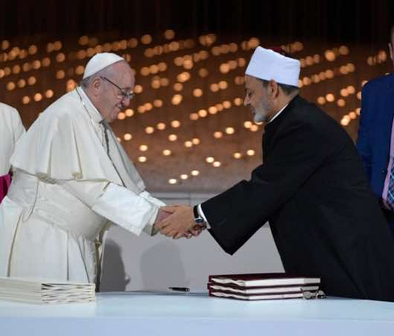
DOCUMENT SUR LA FRATERNITÉ HUMAINE POUR LA PAIX MONDIALE ET LE VIVRE ENSEMBLE (Abu Dhabi, février 2019) Firmants: Pape François et Al-Azhar al-Sharif

Slide 34
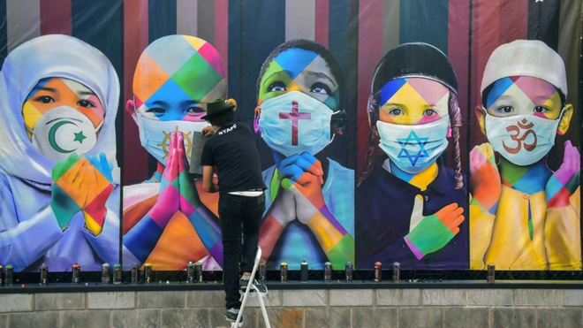
“Nous déclarons aussi l’importance de réaviver le sentiment religieux et la nécessité de le réanimer dans les coeurs des nouvelles générations, à travers l’éducation saine et l’adhesion aux valeurs morales et des enseignements religieux adéquats, pour que ne s’affrontent les tendances individualistes, égoistes, conflictives, le radicalisme et l’extrémisme aveugle dans toutes ses formes et manifestations”

Slide 35
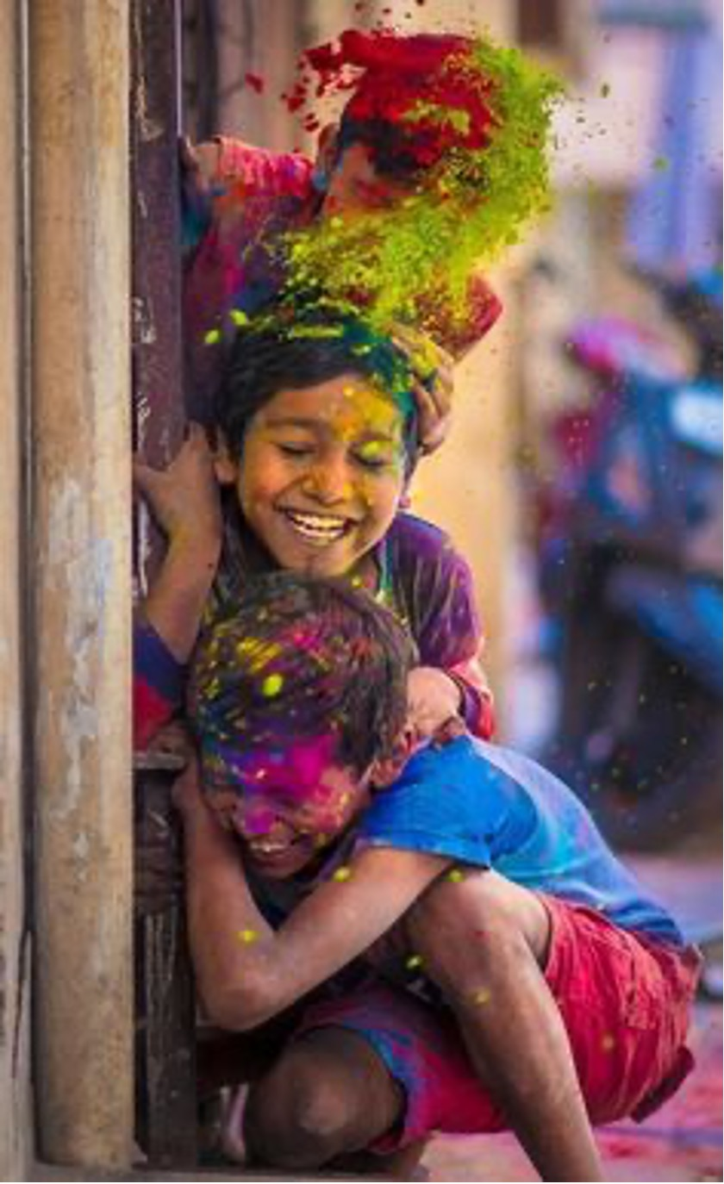
Ce Document, à la suite des précédents documents internationaux qui ont souligné le rôle important des religions dans la construction de la paix mondiale, déclare ce qui suit :
La ferme conviction que les véritables enseignements des religions nous invitent à rester ancrés dans les valeurs de paix ; défendre les valeurs de connaissance réciproque, de fraternité humaine et de coexistence commune; restaurer la sagesse, la justice et la charité et éveiller le sens de la religiosité chez les jeunes.
Défendre les nouvelles générations de la domination de la pensée matérialiste, du danger de la politique de la soif insatiable, du profit et de l'indifférence, fondée sur la loi de la force et non sur la force de la loi.

Slide 36
ÉDUQUER POUR LE DIALOGUE INTERRELIGIEUX EN SES 4 NIVEAUX:
Vie
Oraison
Action
Réflexion théologique

Slide 37
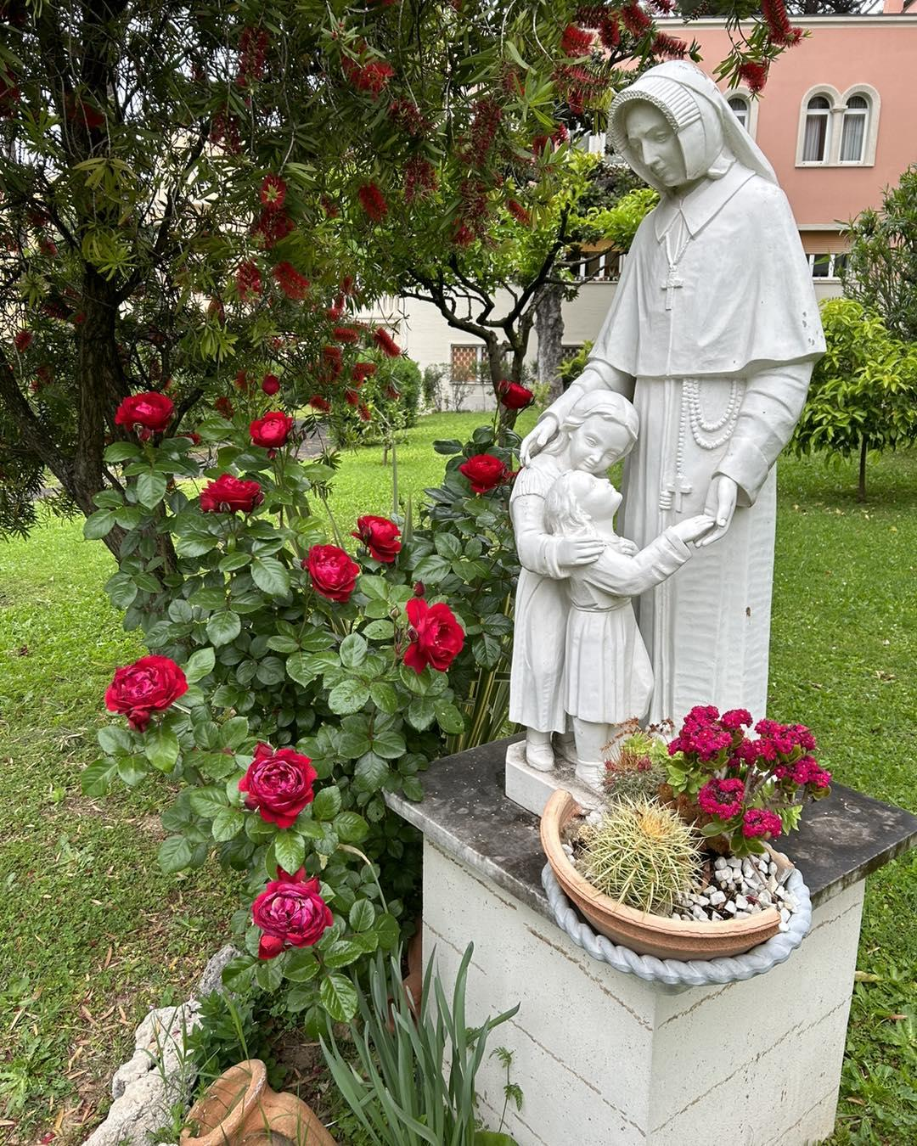
LES PRÉFÉRENCES DE JÉSUS MARIE

Slide 38
Nous sommes invités à:
1
Favoriser des lieux d’expérience de Dieu et de rencontre avec lui
2
Bâtir des relations saines et justes
3
Oser sortir vers les périphéries
4
Aller au-delà de nos propres frontières

Slide 39
Comment?
En cheminant ensemble, religieuses et laïcs, comme compagnons dans la mission
1
2
En offrant une formation adaptée aux besoins de notre temps
3
En vivant en profondeur la spiritualité ignacienne
4
En créant des structures flexibles
5
En mettant en marche es projets qui répondent aux réalités où la vie crie “à l’aide”
6
En éduquant dans tous es milieux sociaux

Slide 40
Avec la préférence pour:
1
Jeunes
2
Personnes vulnérables et pauvres spécialement les
femmes et les enfants
3
Notre “Maison commune”

Slide 41
ATTITUDES NÉCESSAIRES

Slide 42
1
Triple courage
2
L’ouverture au nouveau
3
La passion pour éduquer
4
Le soin

Slide 43
APPEL FINAL DE L’INSTRUMENT DE TRAVAIL

Slide 44
1
Soigner la fragilité des personnes
2
Promouvoir ensemble et activer ce pacte éducatif
3
Appel aux figures publiques
4
Personnes de science, artistes…

